Slide 1
Projet master
SIRIS
23/01/24

Slide 2
Sommaire
Présentation du projet
Gestion du projet
Répartition
Organisation
Aspects techniques
Infrastructure
Réseau de capteurs
Interface web

Slide 3
Présentation du projet
Surveillance des champs des agriculteurs de la coopérative
Température, luminosité et humidité
Surveillance de l’état des capteurs
Interface web pour consulter ces données
Infrastructure sécurisée et fiable

Slide 4
Gestion du projet
Répartition
Infrastructure
Traiter requêtes utilisateurs (site web)
Stocker mesures des capteurs (BdD)
Réseau de capteurs
Collecter les valeurs des capteurs
Transmettre ces mesures
Site web
Présenter les mesures et états des capteurs à l’utilisateur
Gestion des utilisateurs
Communication
Marketing
Présentation au client

Slide 5
Gestion du projet
Organisation
Réunions hebdomadaires
Progrès
Tâches suivantes
Discussions
Chefs d’équipes
Répartition des tâches
Coordination
Planification
Diagramme de Gantt
Mal utilisé

Slide 6
Aspects techniques
Infrastructure
Sécurité
HTTPS
Firewall
VLAN
VPN
Gestion de la charge et des pannes
Répartition de charge
Scalabilité
Redondance
IP flottantes
Surveillance
Service de monitoring
Interface présentant les états

Slide 7
Aspects techniques
Infrastructure
Requêtes utilisateurs
VM Orchestrateur
Nomad + Consul
Web monitoring
répartition du trafic
requêtes
Base de données
Base de données
LoadBalancer
agrégation des états
requêtes mesures
Firewall
Firewall
écrit mesures
ajouts utilisateurs
répartition du trafic
lecture données
mesures
Web
Serveur SFTP
réception mesures des relais
Mesh Capteurs

Slide 8
Aspects techniques
Infrastructure - Tests
Performances
mesuré avec Vegeta
latence pour 100000 requêtes en 20 secondes
minimum 34,74 ms
moyenne 86.5 ms
maximum entre 600 ms et 1s

Slide 9
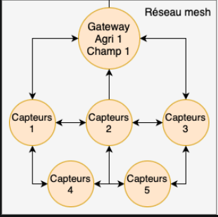
Aspects techniques
Réseau de capteurs
Interfaçage avec les capteurs
collecte des mesures
Réseau mesh pour transmettre les mesures au relais
Wi-Fi ad-hoc
CoAP
Batman

Slide 10
Aspects techniques
Interface web
Présentation des mesures
Résumé de l’état courant
Graphique des mesures
Prévisions météo (API)
Gestion utilisateurs
Connexion sécurisée
Ajout et suppression
Sécurité
Injection de code
Mots de passe

Slide 11
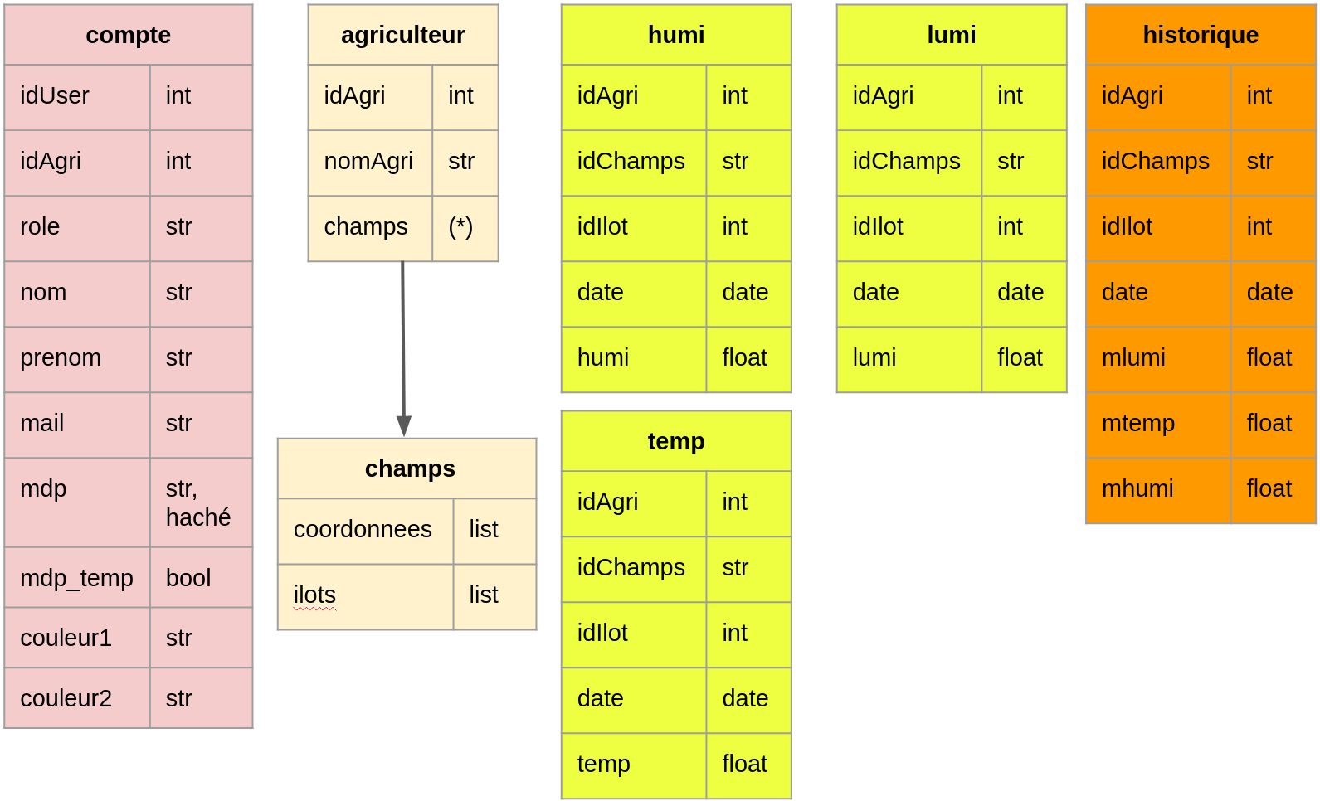
Aspects techniques
Interface web - Base de données
MongoDB replica set
Noeud primaire
Noeuds secondaires
élection autonome

Slide 12
Conclusion
Un défi
Sur le plan technique
Au niveau gestion de projet
Résultat
L’essentiel des fonctionnalités sont présentes
Notification de pannes
Autonomie des noeuds capteurs (RPI 4)
IPv4/v6
Tests

Slide 13
Conclusion
Améliorations
Gestion du projet
Planning et vision long terme
Conception et documentation préalable
Aspects techniques
Capteurs: autonomie, redondance des relais, température
Infrastructure: IPv4/v6, Notification de pannes, scalabilité automatique
Site web: carte dynamique, superposition de données sur le graphe, nouvel agriculteur/champs
Généralités: tests plus complets de la solution

Slide 14
Merci pour votre attention !

